Slide 1
Чат-бот “Организация досуговой деятельности населения на территории города Москвы”

Slide 2
Цель проекта: упрощение поиска достойного досуга пользователями интернета.
Задачи: произвести работающий чат бот с определенным функционалом указанным в целях

Slide 3
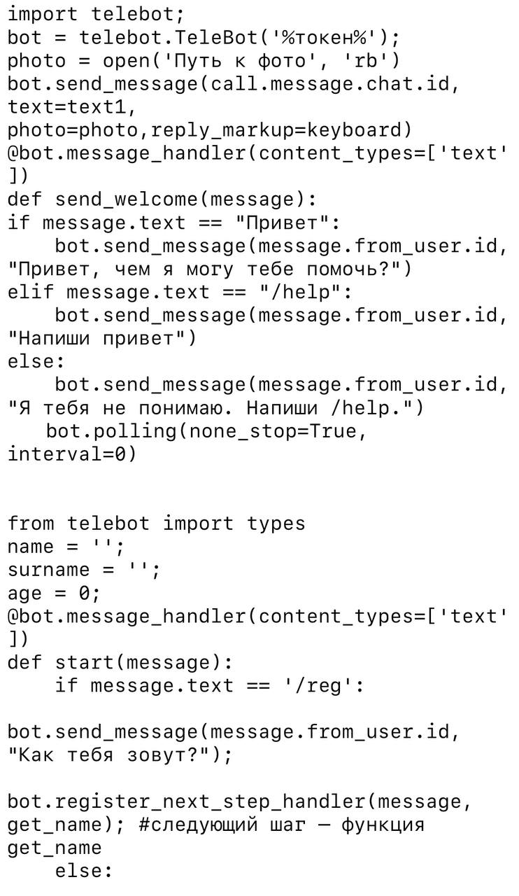
Это самое начало кода, оно помогает боту собрать начальную информацию о пользователе

Slide 4
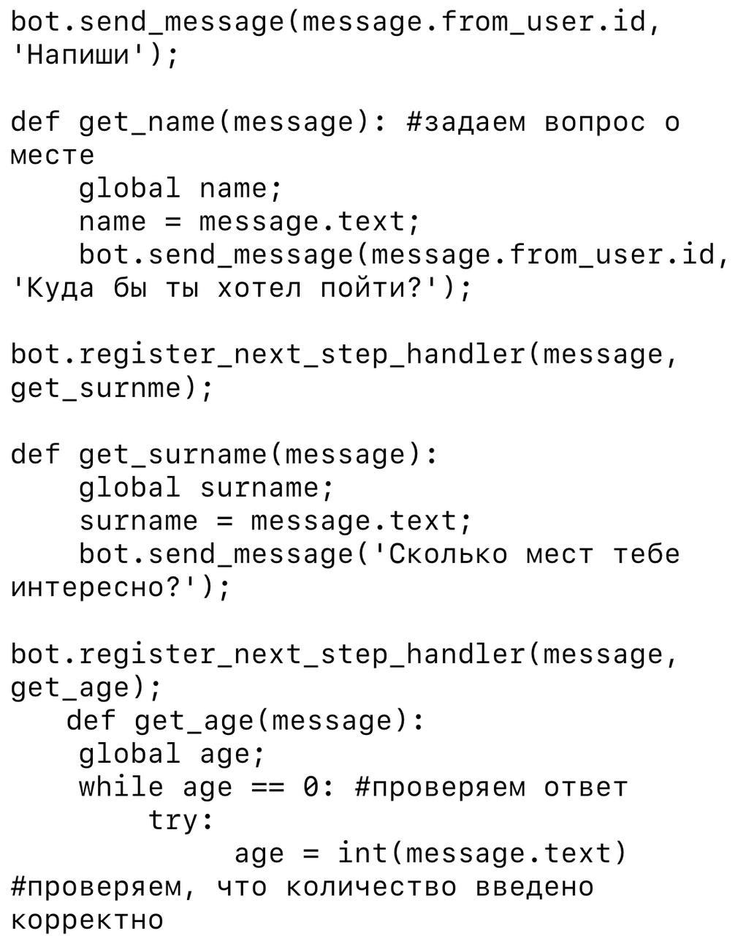
Эта часть кода отвечает за выбор одного или нескольких мест отдыха.

Slide 5
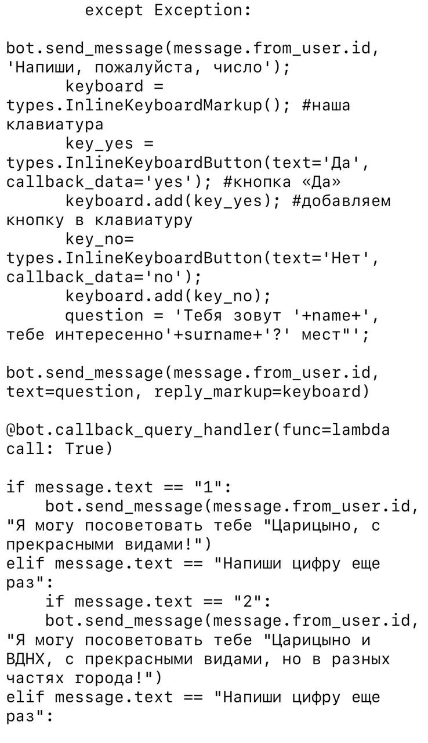
Бот интересуется о интересах пользователя в рамках нескольких предложенных вариантов.

Slide 6
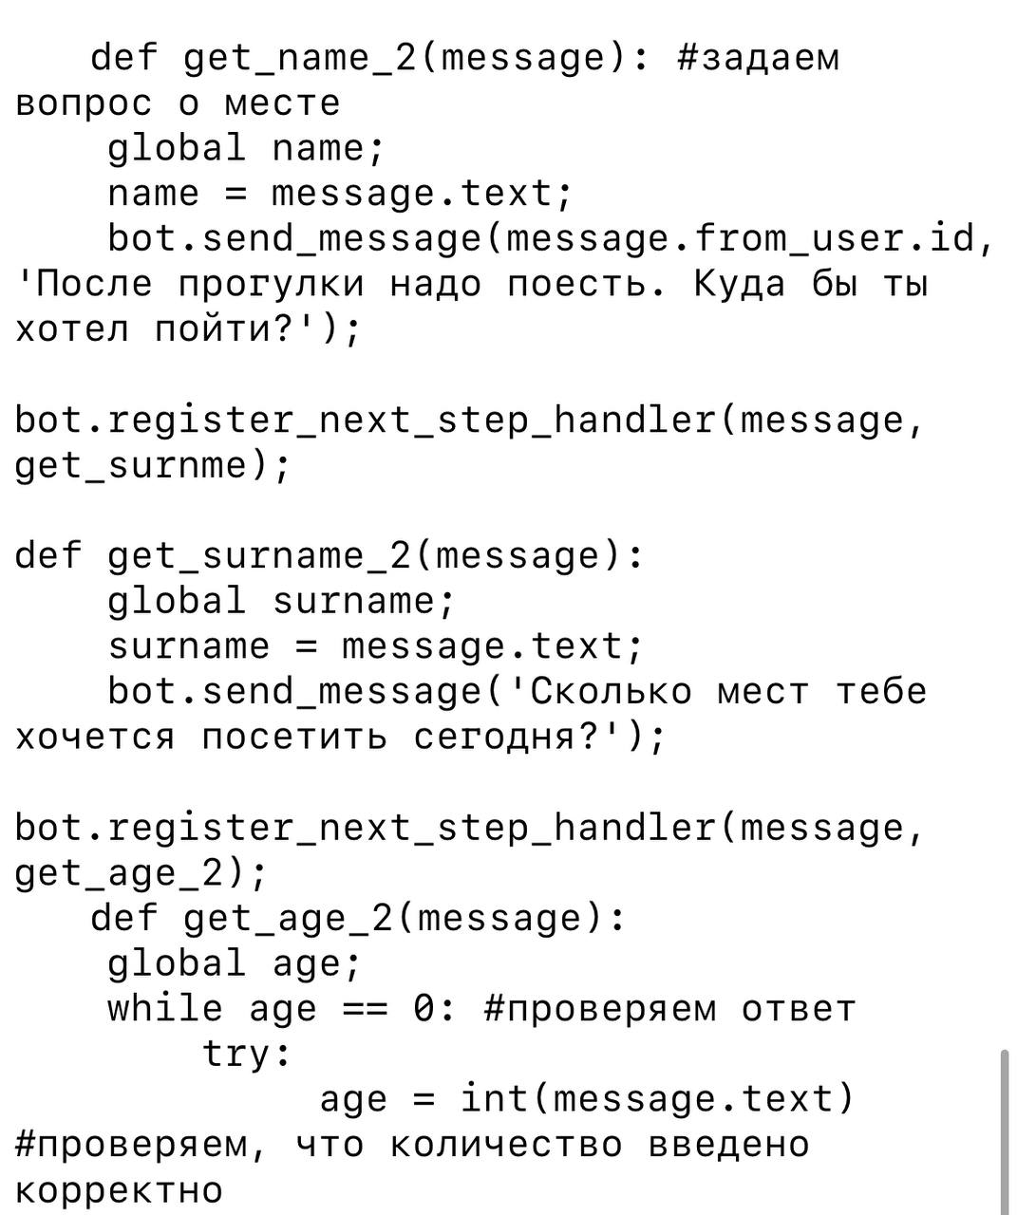
Бот уточняет у юзера хочет ли он отправится поесть после прогулки и куда.

Slide 7
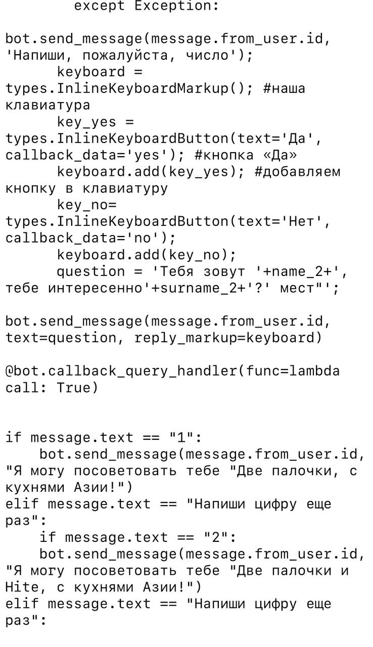
Данная часть кода позволяет пользователю подобрать ресторан под свой вкус из предложенных разработчиком.

Slide 8
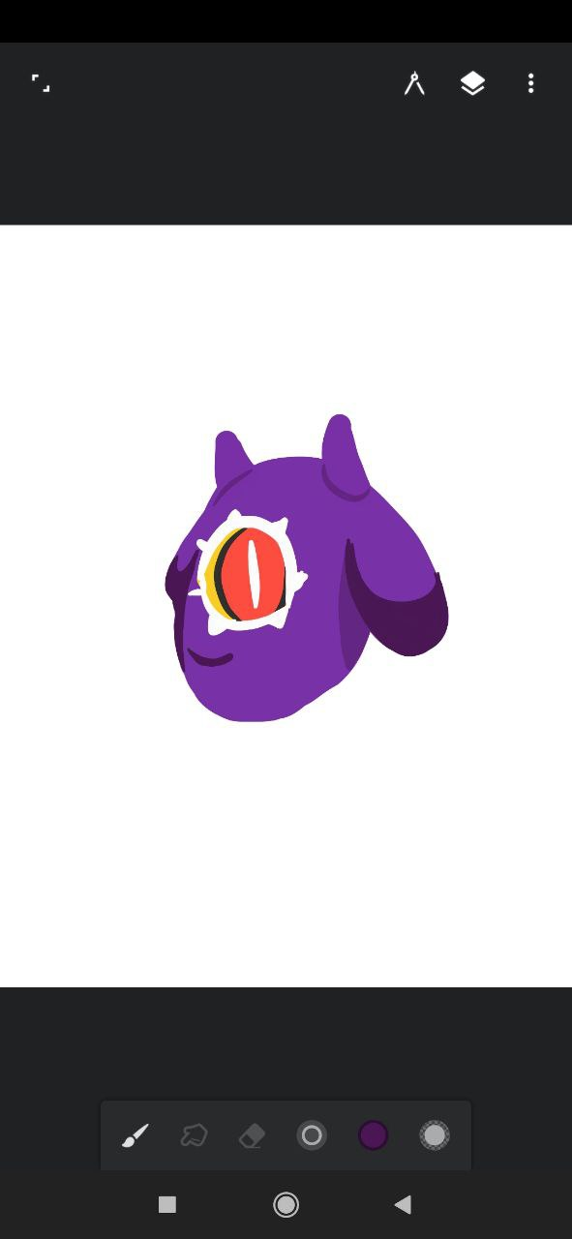

Аватарка
Фон

Slide 9
Итоги: код реализуем, полезен для целей пользователя и выполняет возложенные на него разработчиком задачи.

